Slide 1
ARA0387
SISTEMAS DIGITAIS
AULA 08 – CONTEUDO 8

Slide 2
Semana 8: Tema 3. CIRCUITOS COMBINACIONAIS
3.1 PROJETOS DE CIRCUITOS COMBINACIONAIS COM 2, 3 E 4 VARIÁVEIS

Slide 3
Introdução
Até agora, os circuitos lógicos foram representados como soma de produtos ou produto de somas, basicamente usando portas AND, OR e NOT.
Estes circuitos combinacionais, caraterizados pelo fato da saída ser uma combinação das entradas, e depender desta combinação o tempo todo, podem também ser montados com portas universais NOR e, NAND substituindo portas AND, OR e NOT.
E como representar circuitos lógicos combinacionais com todas as portas disponíveis?

Slide 4
CIRCUITOS LÓGICOS COMBINACIONAIS BÁSICOS

Slide 5
CIRCUITOS LÓGICOS COMBINACIONAIS BÁSICOS
Aprendemos que expressões de soma-de-produtos são implementadas com uma porta AND para cada termo-produto e uma porta OR para somar todos os termos-produto.
Como já sabemos, essa implementação de soma-de-produtos é denominada lógica AND-OR e é a forma básica para implementar funções Booleanas padrão.
A partir de agora, as lógicas AND-OR e AND-OR-inversor são analisadas; as portas EX-OR e EX-NOR, que são na realidade uma forma de lógica AND-OR, também são abordadas.

Slide 6
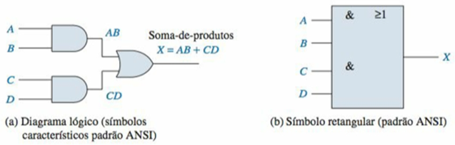
Lógica AND-OR
A Figura 5–1(a) mostra um circuito AND-OR que consiste em duas portas AND de 2 entradas e uma porta OR de 2 entradas; a Figura 5–1(b) é o símbolo retangular padrão ANSI.

Slide 7
Lógica AND-OR
As expressões Booleanas para as saídas das portas AND e a expressão de soma-de-produtos resultante para a saída X são mostradas no diagrama.
Em geral, um circuito AND-OR pode ter qualquer número de portas AND, cada uma com um número qualquer de entradas.
A tabela-verdade para um circuito lógico AND-OR de 4 entradas é mostrada na Tabela 5–1.
A saída da porta AND intermediária (as colunas AB e CD) também são mostradas na tabela.

Slide 8
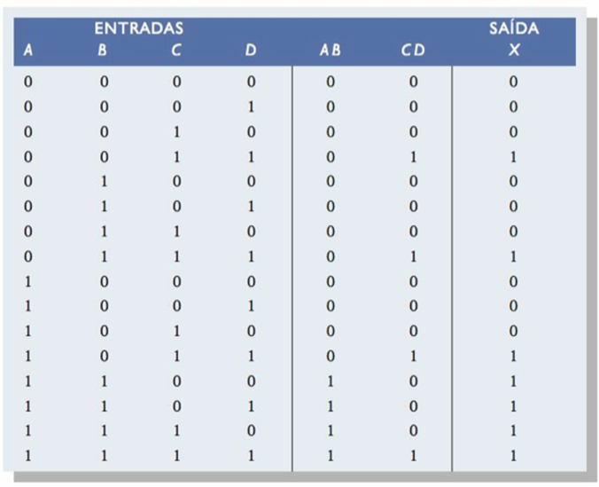

Slide 9
Lógica AND-OR
Um circuito AND-OR implementa diretamente uma expressão de soma-de-produtos, considerando que o complemento (se houver) das variáveis estejam disponíveis.
A operação do circuito AND-OR mostrado na Figura 5–1 é expressa da seguinte forma:
Para um circuito lógico AND-OR de 4 entradas, a saída X é nível ALTO (1) se as entradas A e B estiverem em nível ALTO (1) ou as entradas C e D estiverem em nível ALTO (1).

Slide 10
EXEMPLO 5–1
Em uma certa planta de um processo químico, uma substância química na forma líquida é usada num processo industrial.
O líquido é armazenado em três tanques diferentes.
Um sensor de nível em cada tanque produz uma tensão de nível ALTO quando o nível do líquido no tanque cai abaixo de um ponto especificado.
Projete um circuito que monitore o nível do líquido em cada tanque e indique quando o nível em dois tanques quaisquer cai abaixo do ponto especificado.

Slide 11
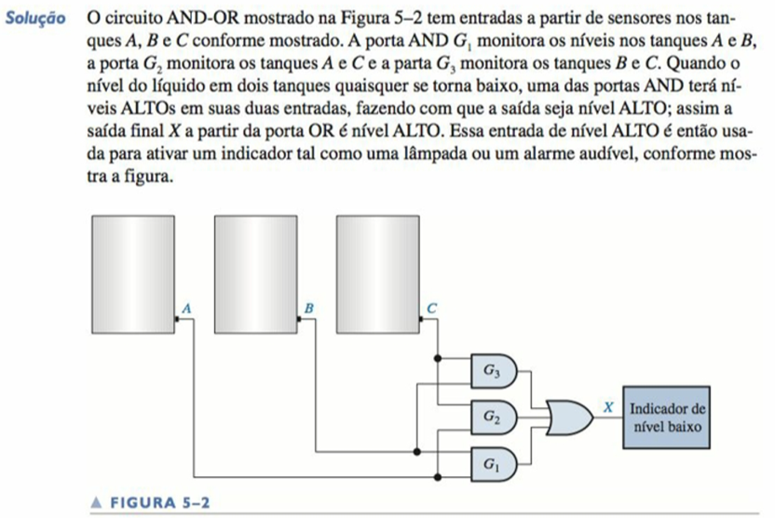

Slide 12
Lógica AND-OR-Inversor
Quando a saída de um circuito AND-OR é complementada (invertida), resulta num circuito AND- OR-Inversor.
Lembre-se que as expressões de soma-de-produtos implementam diretamente uma lógica AND-OR.

Slide 13
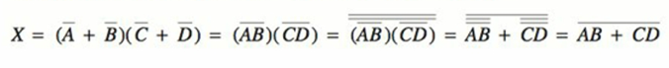
Lógica AND-OR-Inversor
Expressões de produto-de-somas podem ser implementadas com lógica AND-OR-Inversor.
Isso está ilustrado a seguir, começando com uma expressão de produto-de-somas e desenvolvendo a correspondente expressão AND-OR-Inversor.

Slide 14
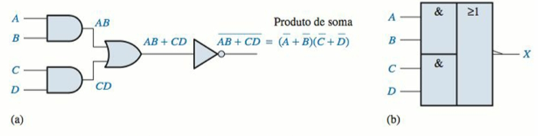
Lógica AND-OR-Inversor
O diagrama lógico mostrado na Figura 5–3(a) mostra um circuito AND-OR-Inversor e o desenvolvimento da expressão de saída de produto-de-somas.
O símbolo retangular padrão ANSI é mostrado na parte (b).

Slide 15
Lógica AND-OR-Inversor
Em geral, um circuito AND-OR-Inversor pode ter um número qualquer de portas AND tendo cada uma um número qualquer de entradas.
A operação do circuito AND-OR-Inversor mostrado na Figura 5–3 é expressa como a seguir:
Para um circuito lógico AND-OR-Inversor de 4 entradas, a saída X é nível BAIXO (0) se as entradas A e B estiverem em nível ALTO (1) ou as entradas C e D estiverem em nível ALTO (1).
Uma tabela-verdade pode ser desenvolvida a partir da tabela-verdade AND-OR dada na Tabela 5–1 simplesmente trocando todos os 1s por 0s e todos os 0s por 1s na coluna de saída.

Slide 16
EXEMPLO 5–2
Os sensores nos tanques que contêm um produto químico na forma líquida conforme mostra a Figura 5–1 são substituídos por um novo modelo que produz uma tensão de nível BAIXO em vez de uma tensão de nível ALTO quando o nível do líquido não tanque cai abaixo de um ponto crítico.
Modifique o circuito dado na Figura 5–2 para operar com níveis lógicos de entrada diferentes e ainda produzir uma saída de nível ALTO para ativar o indicador quando os níveis em dois tanques quaisquer caírem abaixo do ponto crítico.

Slide 17
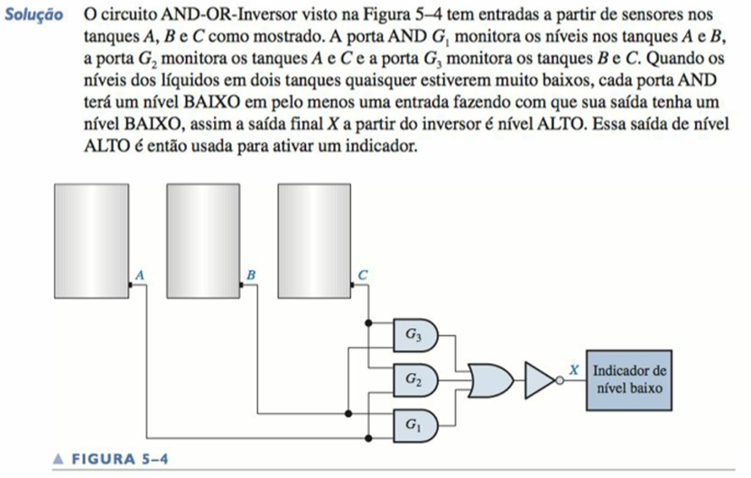

Slide 18
Lógica EX-OR
Embora, devido à sua importância, esse circuito seja considerado um tipo de porta lógica com o seu próprio símbolo, ele é na realidade uma combinação de duas portas AND, uma porta OR e dois inversores, conforme mostrado na Figura 5–5(a).
Os dois símbolos lógicos são mostrados nas partes (b) e (c).

Slide 19
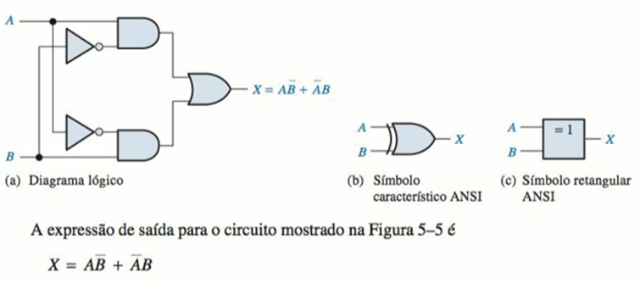
Lógica EX-OR

Slide 20
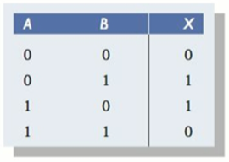
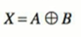
Lógica EX-OR
A avaliação dessa expressão resulta na tabela-verdade vista na Tabela 5–2.
Observe que a saída é nível ALTO apenas quando as duas entradas estão em níveis opostos.
Um operador EX-OR especial é usado sempre, assim a expressão X = AB + AB pode ser lida como “X é igual a A EX-OR B” e pode ser escrita como:

Slide 21
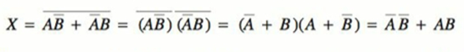
Lógica EX-NOR
Como já sabemos, o complemento de uma função EX-OR é a EX-NOR, deduzida como:
Observe que a saída X é nível ALTO apenas quando as duas entradas A e B estão no mesmo nível lógico.

Slide 22
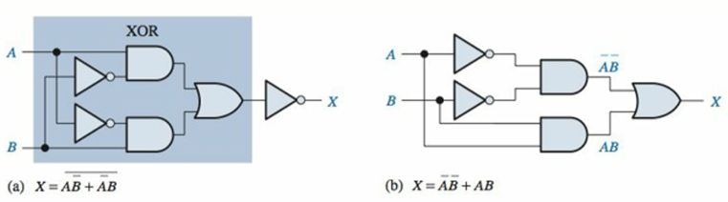
Lógica EX-NOR
A EX-NOR pode ser implementada simplesmente invertendo a saída de uma EX-OR, conforme mostra a Figura 5–6(a), ou diretamente implementando a expressão A B + AB, como mostrado na parte (b).

Slide 23
IMPLEMENTAÇÃO DE LÓGICA COMBINACIONAL

Slide 24
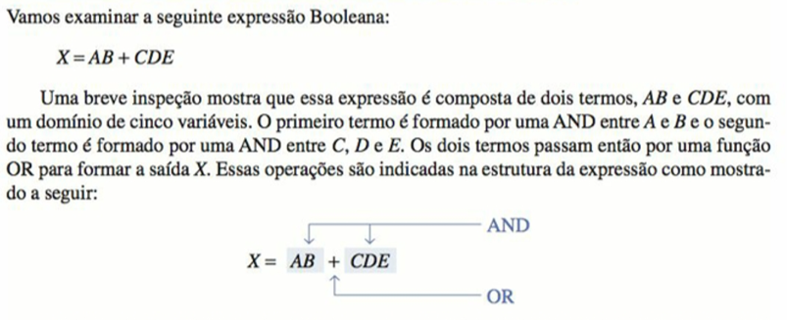
De uma Expressão Booleana para um Circuito lógico

Slide 25
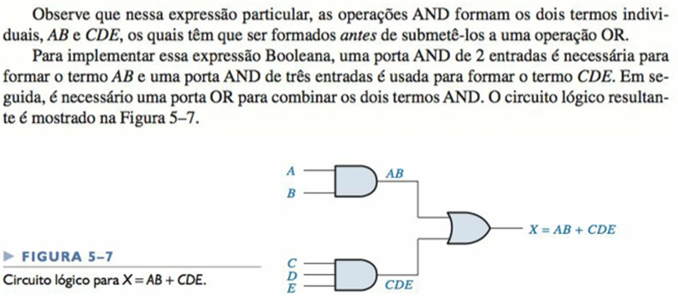
De uma Expressão Booleana para um Circuito lógico

Slide 26
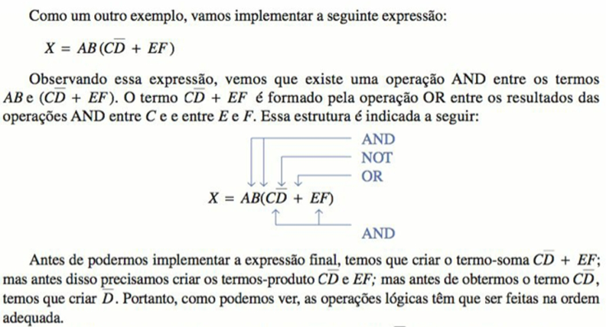
De uma Expressão Booleana para um Circuito lógico

Slide 27
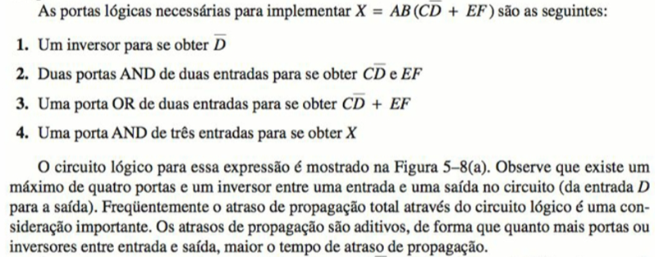
De uma Expressão Booleana para um Circuito lógico

Slide 28
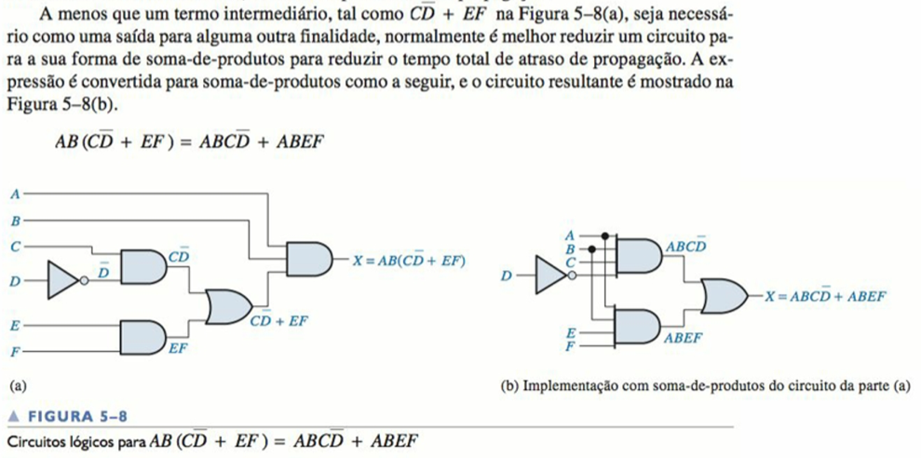
De uma Expressão Booleana para um Circuito lógico

Slide 29
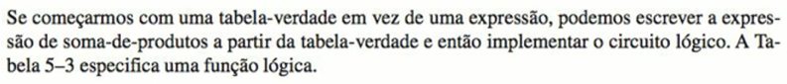
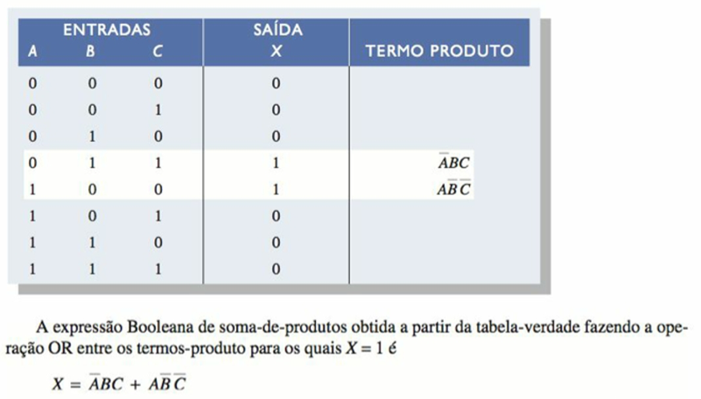
De uma Tabela-Verdade para um Circuito Lógico

Slide 30
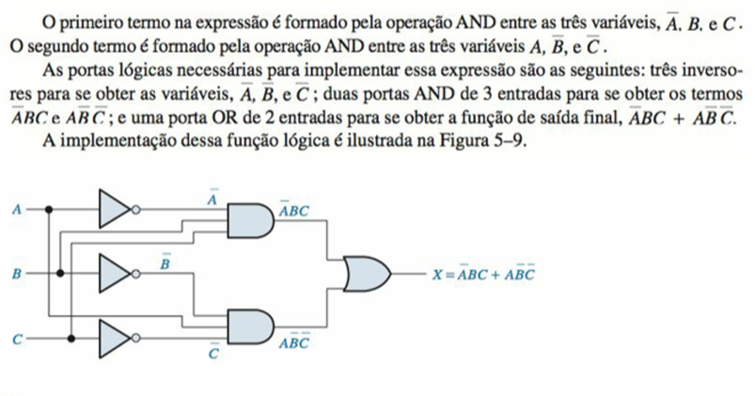
De uma Tabela-Verdade para um Circuito Lógico

Slide 31
ATIVIDADE PRÁTICA

Slide 32
ATIVIDADE
Acessar o livro:
FLOYD, THomas L. Sistemas Digitais: Fundamentos e Aplicações. 9 ed.
Porto Alegre: Bookman, 2007.
Disponível em: https://integrada.minhabiblioteca.com.br/#/books/9788577801077/cfi/0!/4/2@100:0.00
Fazer os exemplos 5-3; 5-4; 5-5; 5-6, a partir da página 268

Slide 33
Bibliografia
FLOYD, THomas L. Sistemas Digitais: Fundamentos e Aplicações. 9 ed. Porto Alegre: Bookman, 2007. Disponível em: https://integrada.minhabiblioteca.com.br/#/books/9788577801077/cfi/0!/4/2@100:0.00
VAHID, Frank. Sistemas Digitais: Projeto, Otimização e HDLs. Porto Alegre: Bookman, 2008. Disponível em: https://integrada.minhabiblioteca.com.br/#/books/9788577802371/cfi/0!/4/2@100:0.00
WIDMER, Neal S. Sistemas digitais: princípios e aplicações. 12 ed.. São Paulo: Pearson, 2018. Disponível em: https://plataforma.bvirtual.com.br/Acervo/Publicacao/168497

